Slide 1
2019年4月 泽晟会员活跃度分析报告
2019-05-05

Slide 2
19445
117
18329
4月前半月期间新增会员数量明显偏高（平均每天新增70），后半月趋于平常（平均每天新增12），初步分析和3月末发生的江苏盐城化工爆炸时间有关（该事件发生后，全国各地区兴起企业合规检查，特别是化工企业）

Slide 3
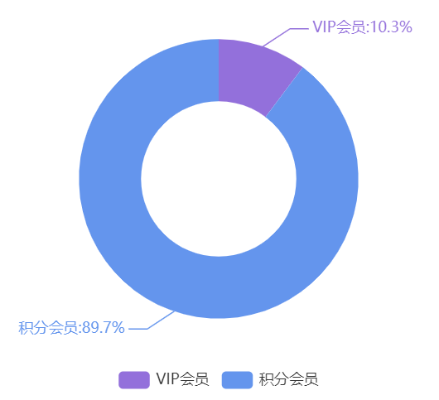
新增会员流向分析
新增会员中，89.7%选择积分会员，10.3%选择VIP会员，VIP会员占比偏低。

Slide 4
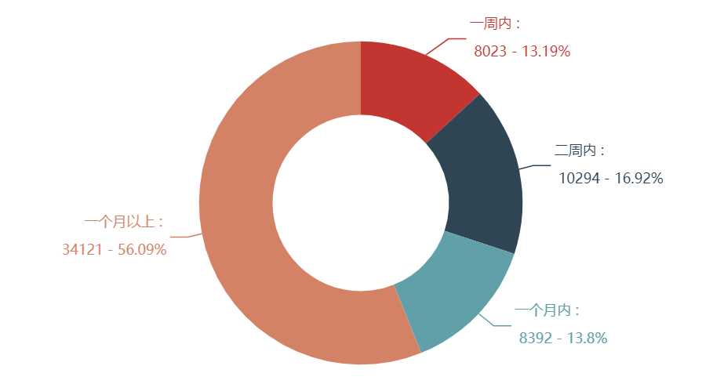
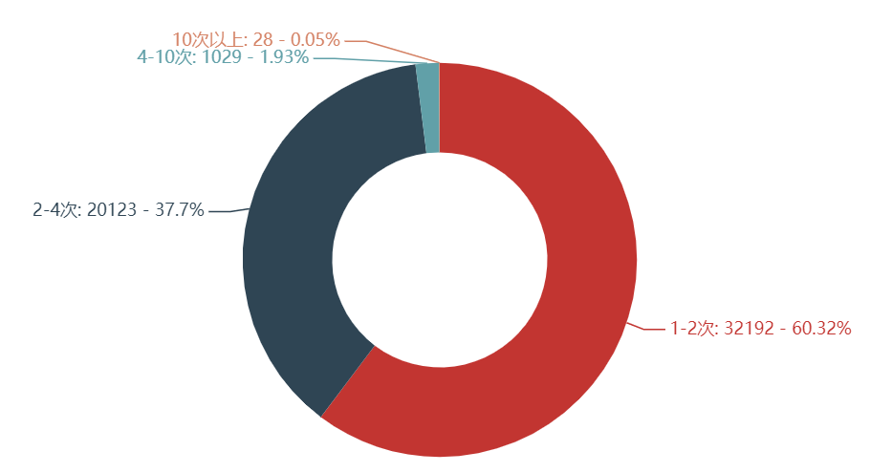
基于RFE模型的积分会员活跃度分析：
R（ Recency） ：会员最近一次访问时间
F（Frequency） ：在特定时间周期内访问频率
E（Engagements） ：页面互动度（浏览，加入清单，下载）
R
F

Slide 5
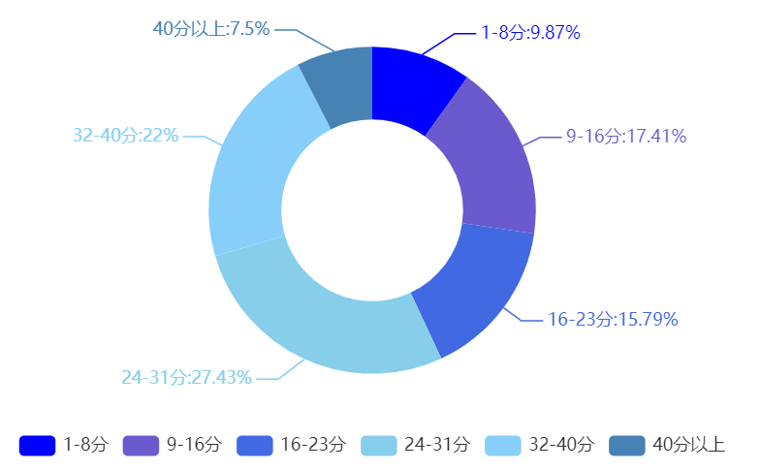
E
1-8分 ：第一档次
9-16分：第二档次
17-24分：第三档次
25-32分：第四档次
33-40分：第五档次
40分以上：第六档次

Slide 6
积分规则：
例：
用户A四月份数据：最近一次登陆系统是1周前，四月共登陆6次，1次点击查看，1次添加到清单，4次下载，则计算如下：
R_score = 4 ，
F_score = 3 ，
E_score = 1*1+1*2+3*4=15 , 15分属于第二档，记 02 。
用户A合计为：4_3_02

Slide 7
互动度得分非常好，
最近访问时间间隔过长
C . RFE三要素都处理比较理想状态，稳定保持
B. 最近访问时间和访问频率优良，互动度得分不高

Slide 8
问题与建议
问题A：互动度得分非常好，最近访问时间间隔过长
建议：升级会员系统，增加召回活动，尽量减少“睡眠顾客”的机会
问题B：最近访问时间和访问频率优良，互动度得分不高
建议：精确服务内容主题分类和关键字，提高和用户需求的匹配程度；增加各项合规文件内容多向性。

Slide 9
以上是四月份会员活跃分析报告，谢谢大家！

